Slide 1

ProJect 중간평가

Slide 2

목차
프로젝트 개요
데이터 수집 방법
데이터 분석 방법
모델
데이터 분석 결과
비고

Slide 3

프로젝트 개요

Slide 4
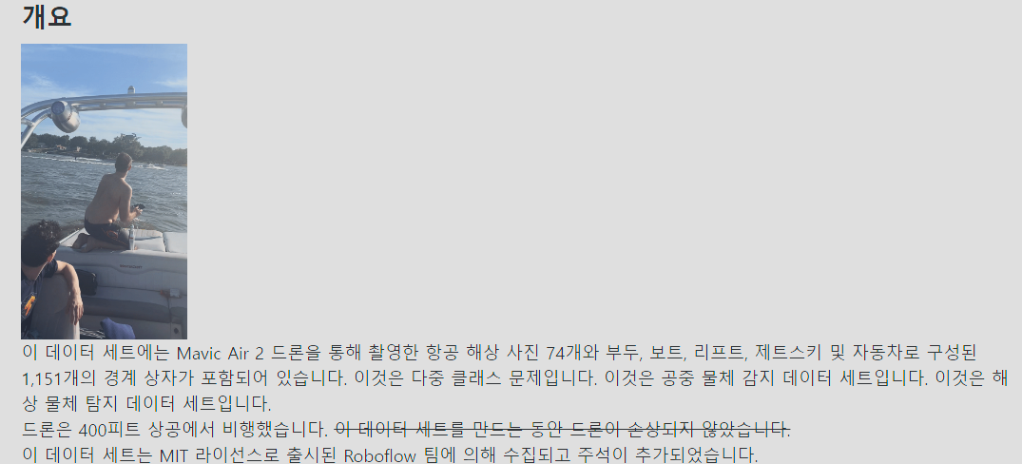
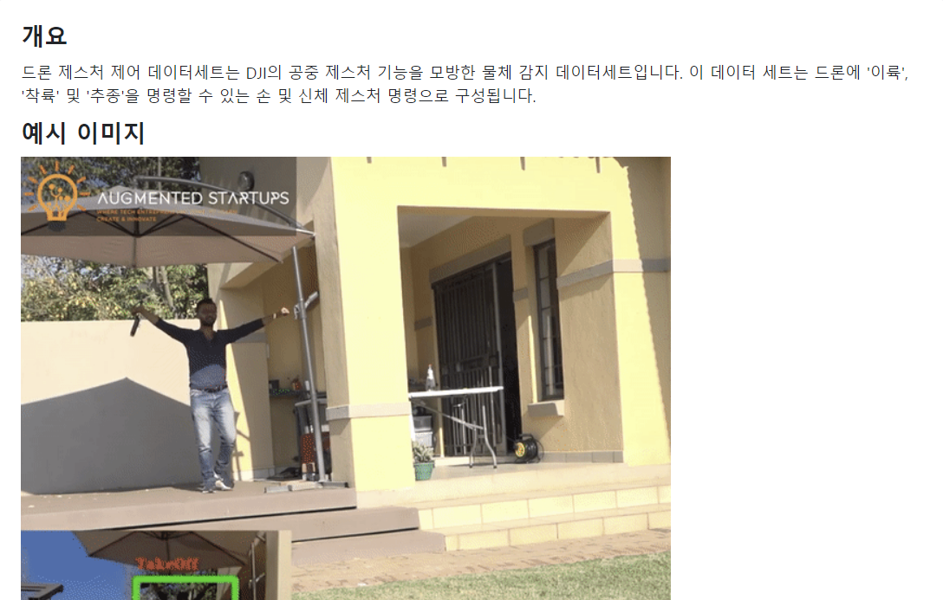
개요
1. 공중 해상 드론 데이터 세트 분석
2. 드론 제스처 제어 데이터 세트 분석
https://www.youtube.com/watch?v=o5V-u-Rj9O4

Slide 5

데이터 수집방법

Slide 6
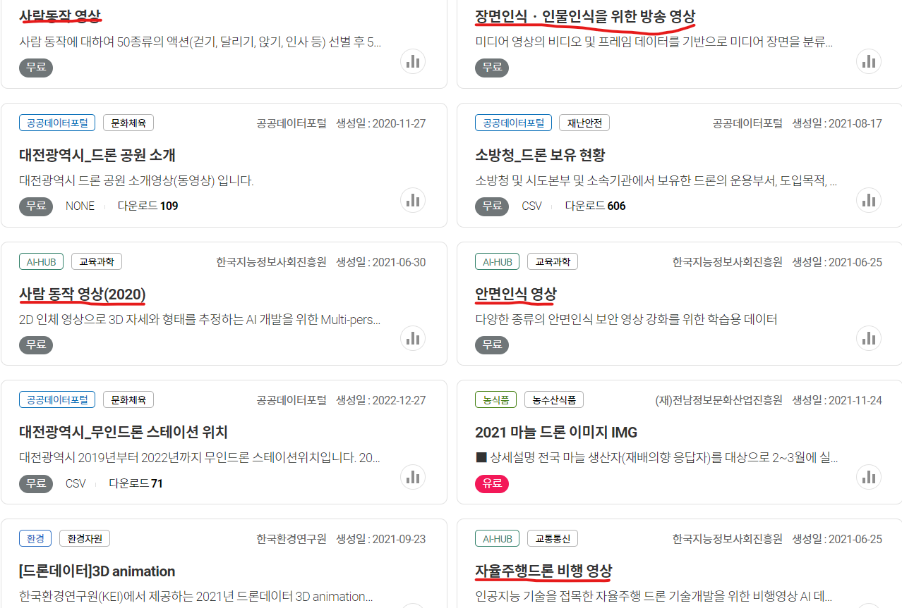
통합데이터 수집 (드론)

Slide 7
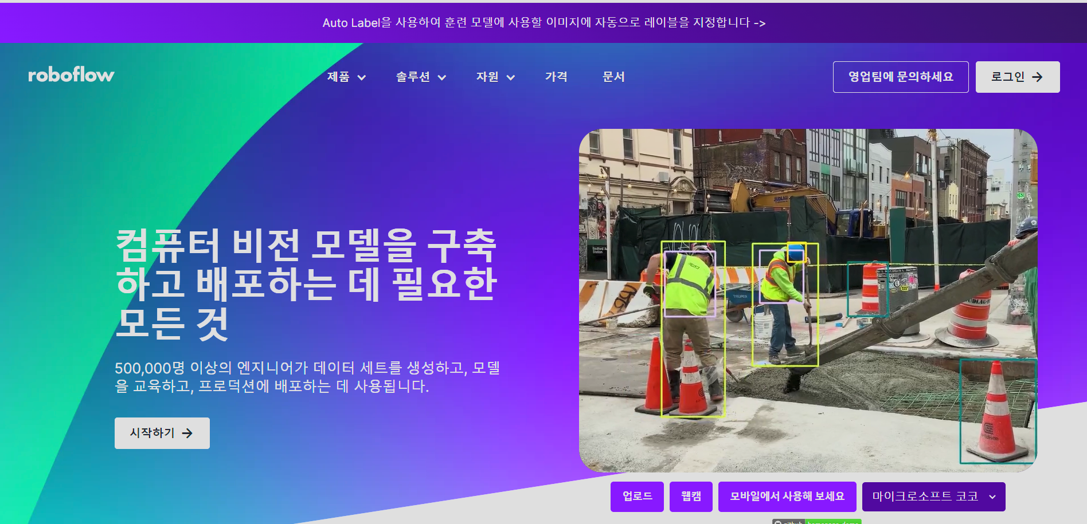
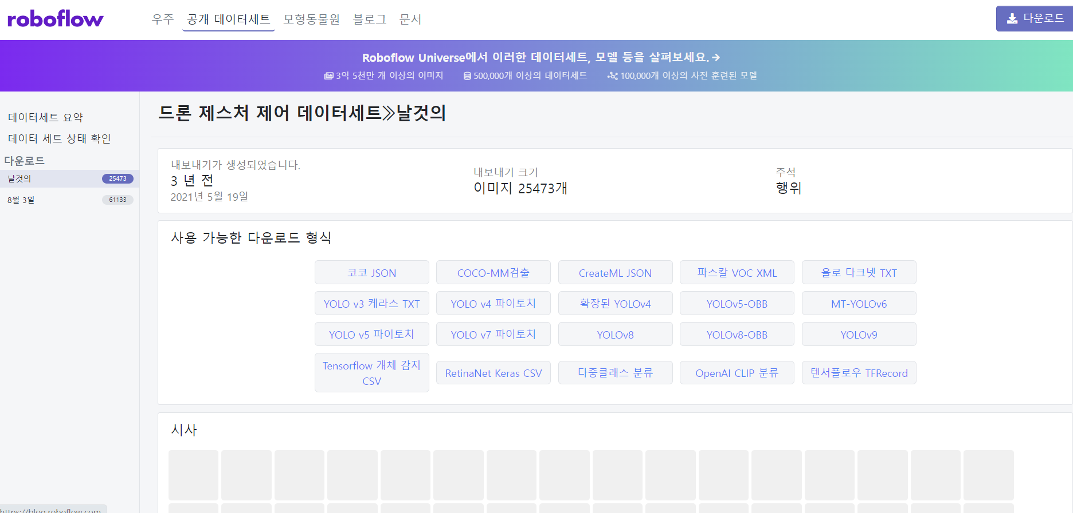
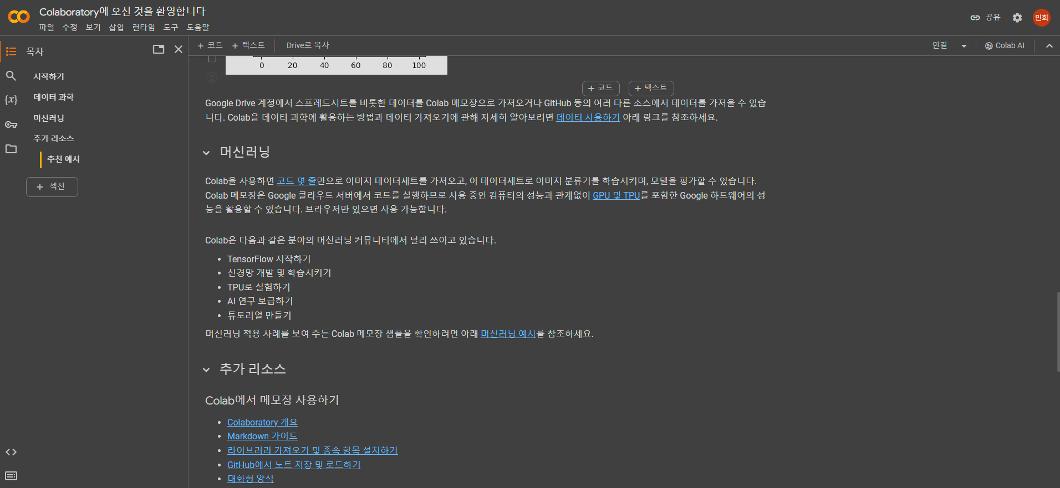
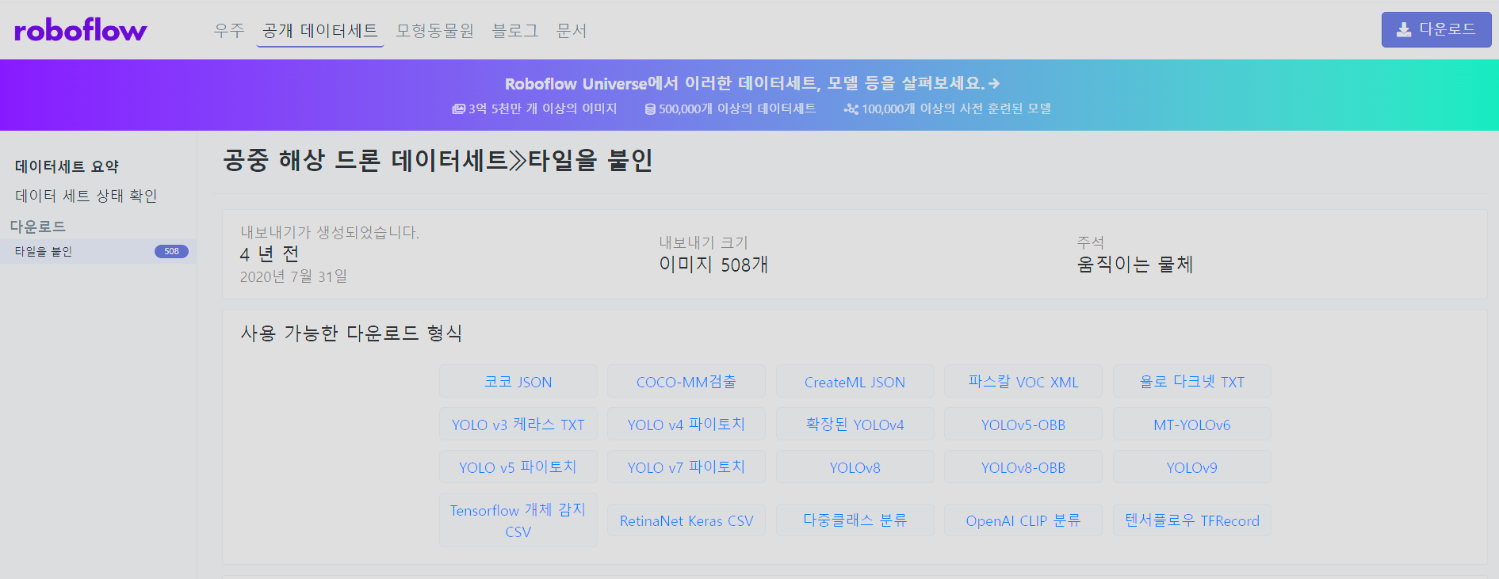
roboflow or colab
데이터 수집 사이트
1. 데이터 수집
데이터 실행 및 분석 (colab)
2. 데이터 수집

Slide 8

데이터 분석방법

Slide 9
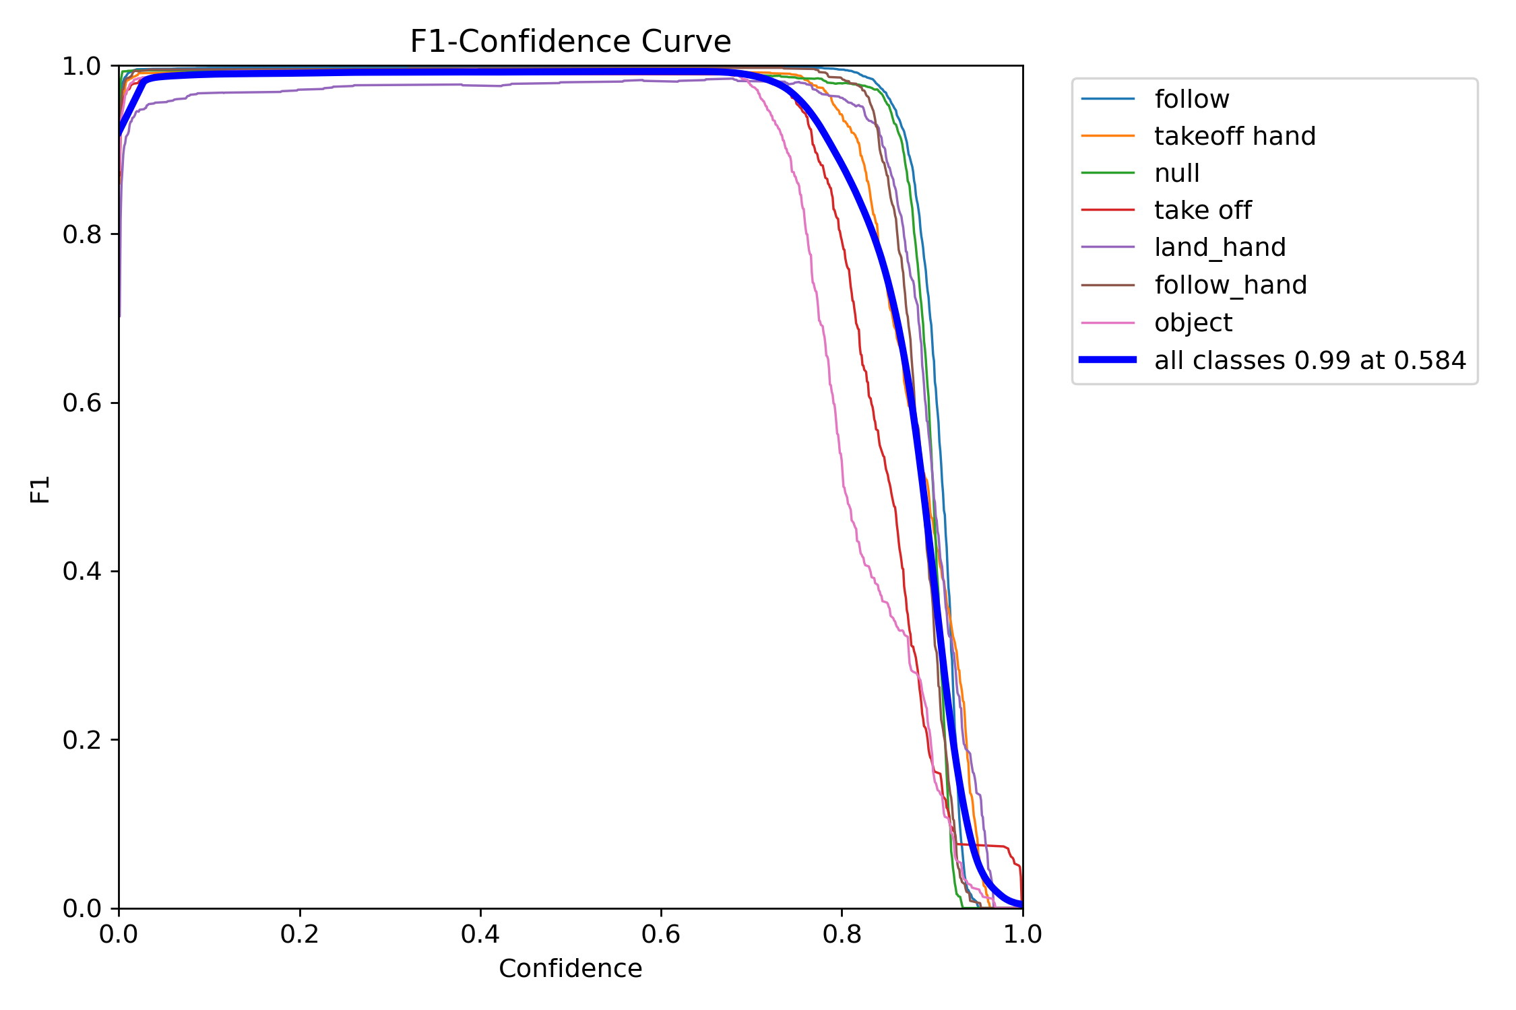
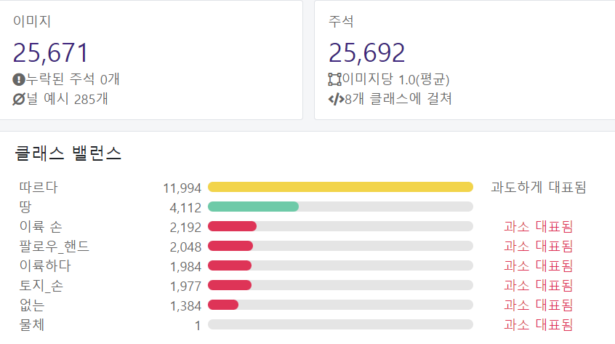
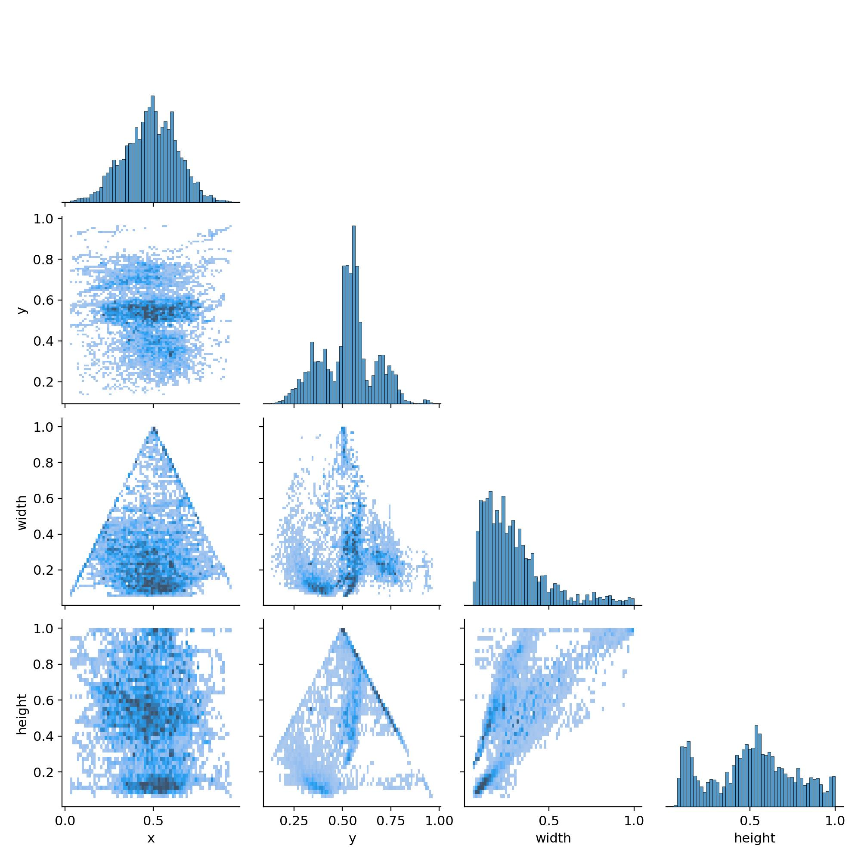
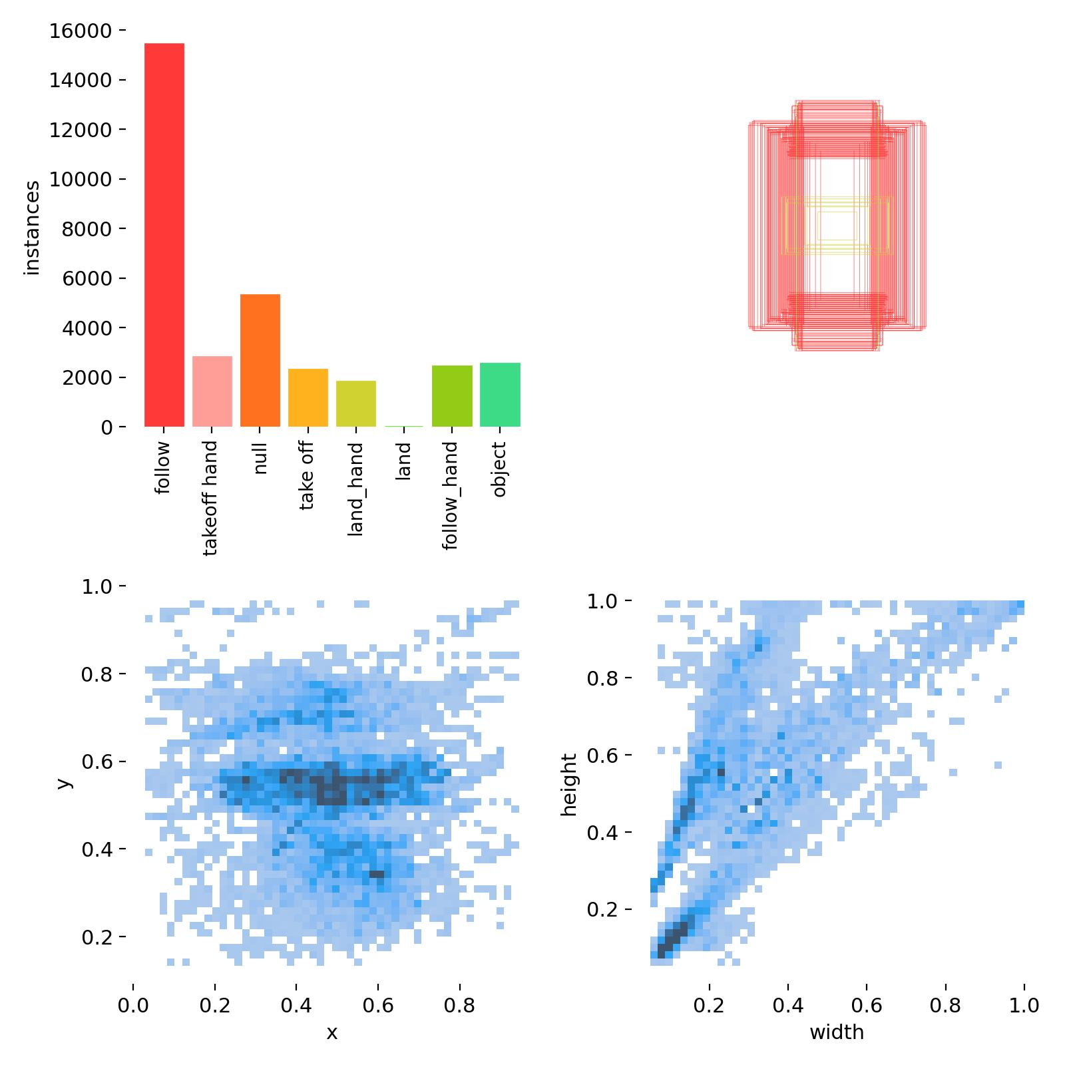
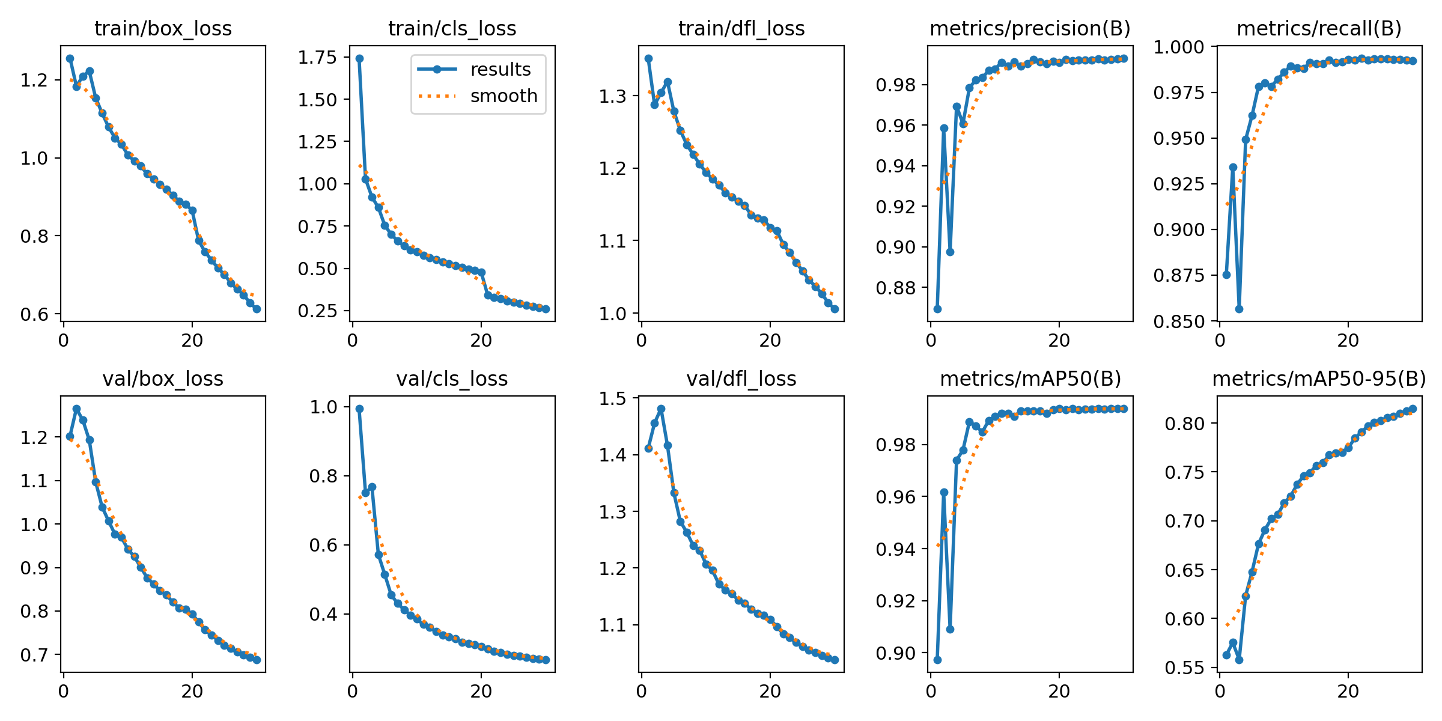
드론 제스처 제어 데이터 분석 방법
그래프 분석
클래스 밸런스 분석
분포도 분석

Slide 10
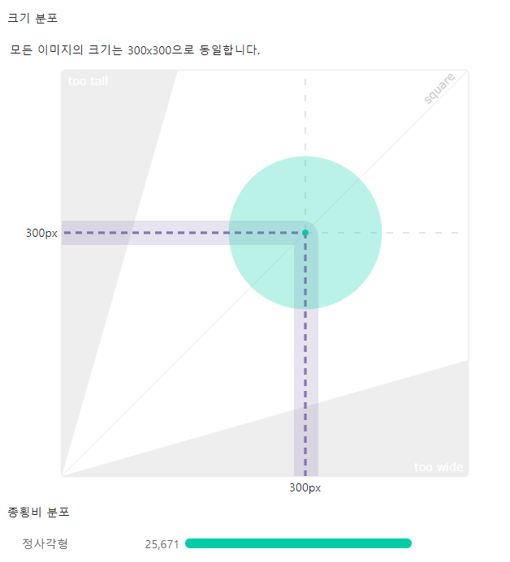
드론 제스처 제어 데이터 분석 방법

Slide 11
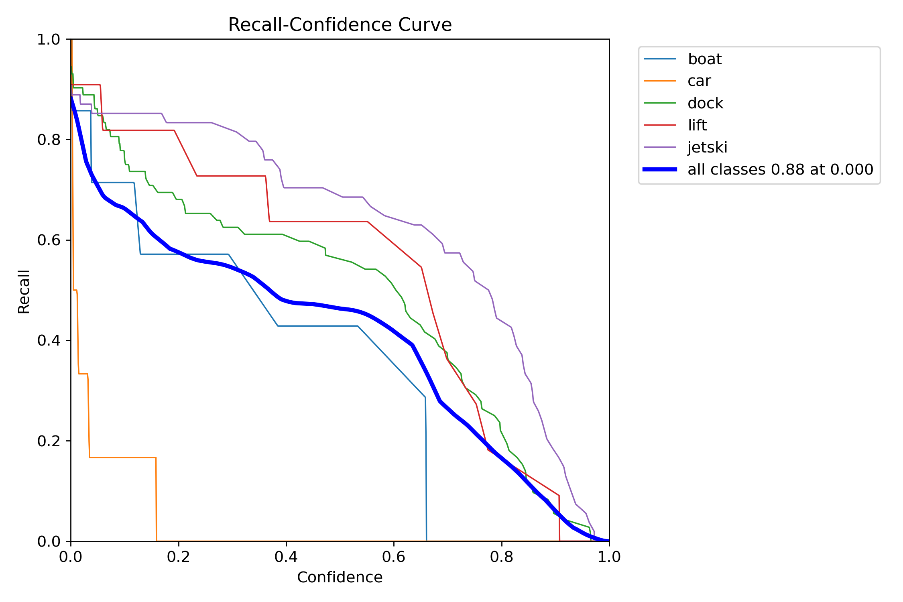
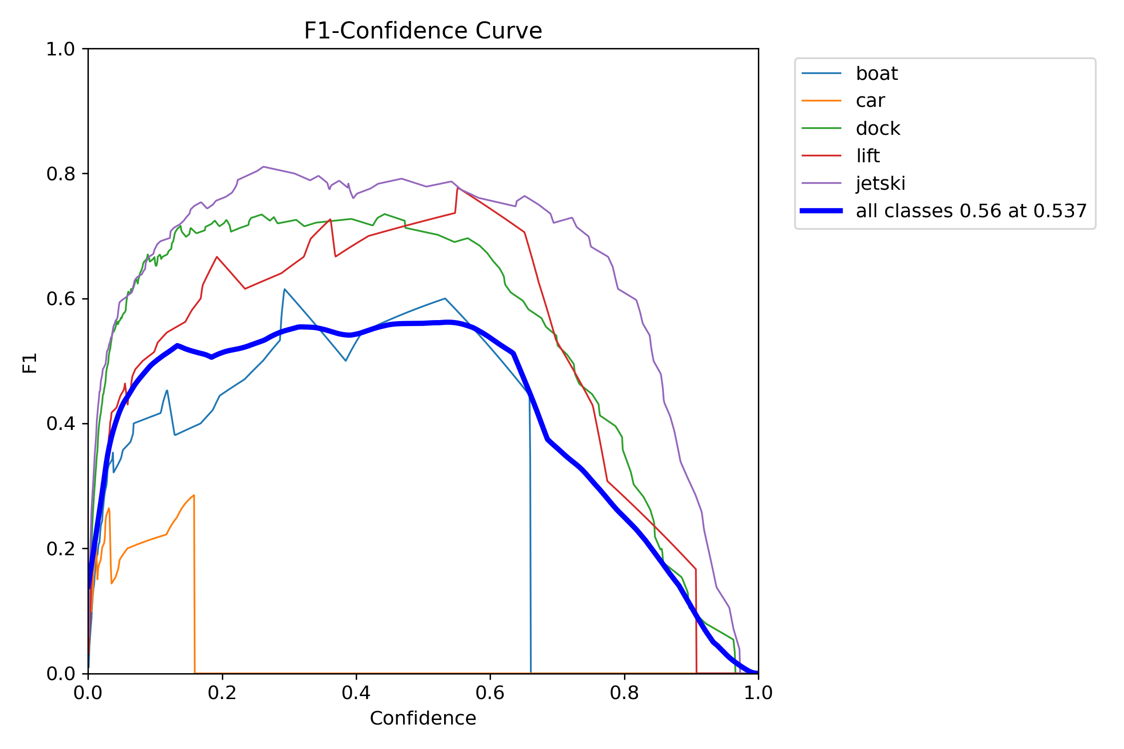
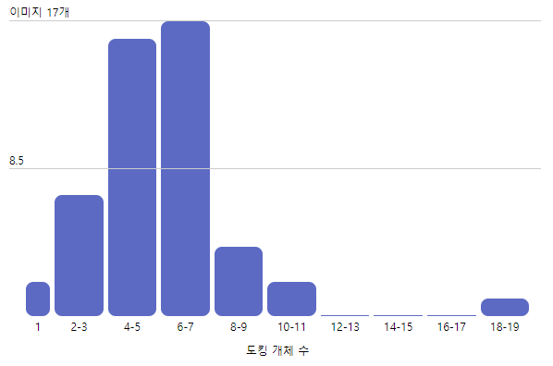
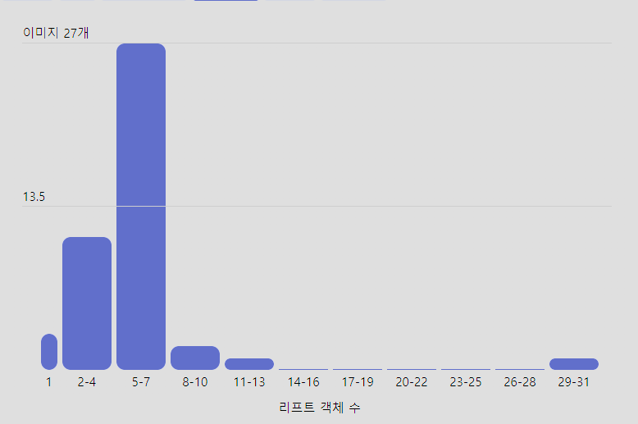
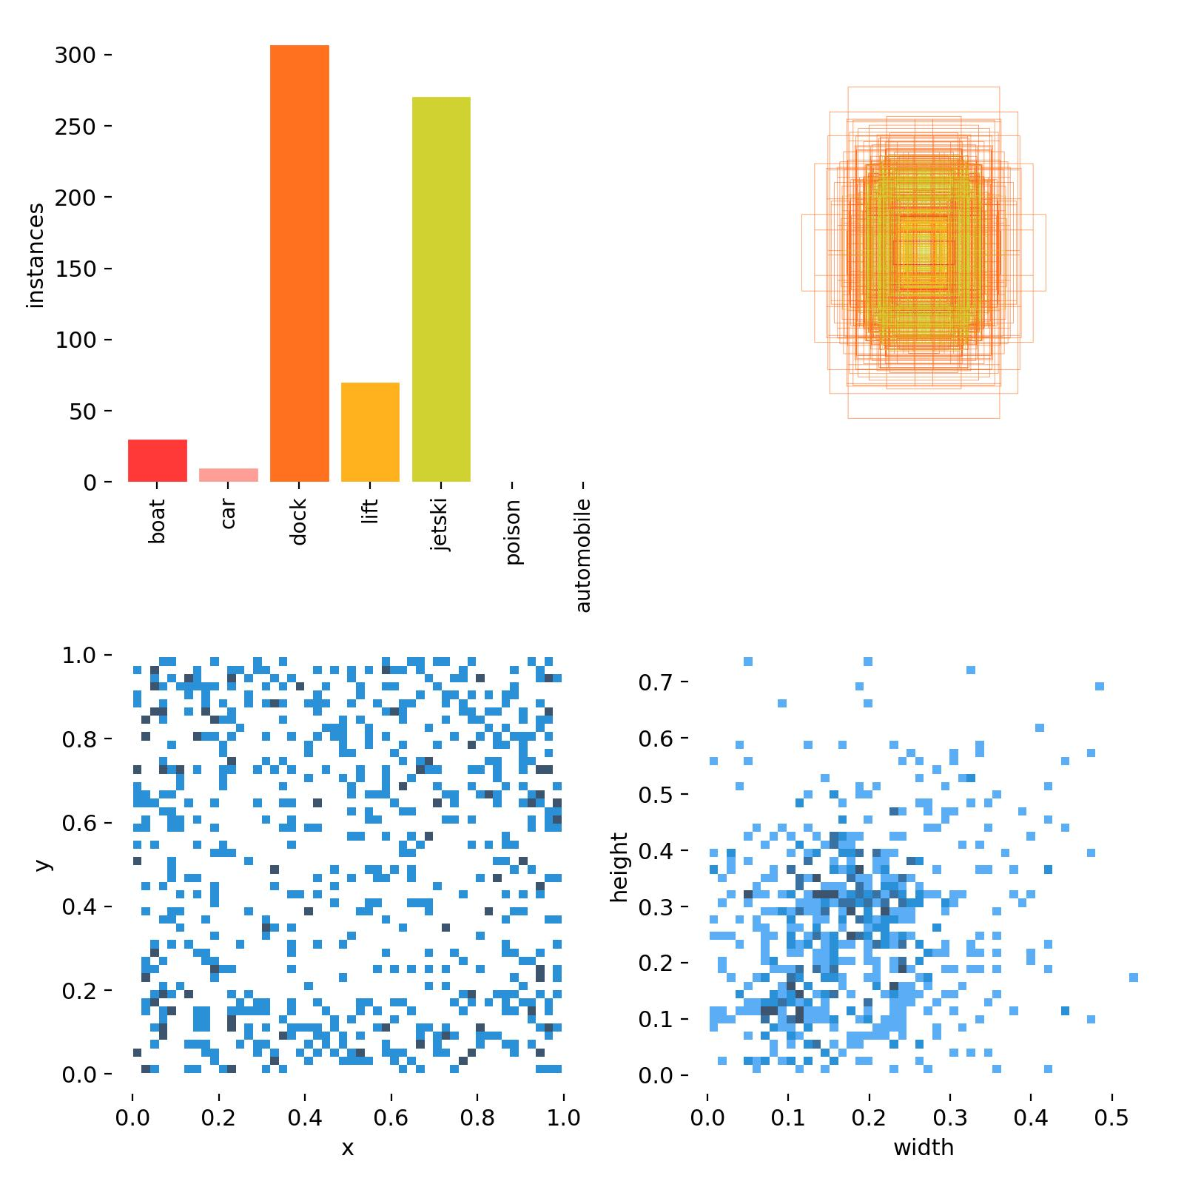
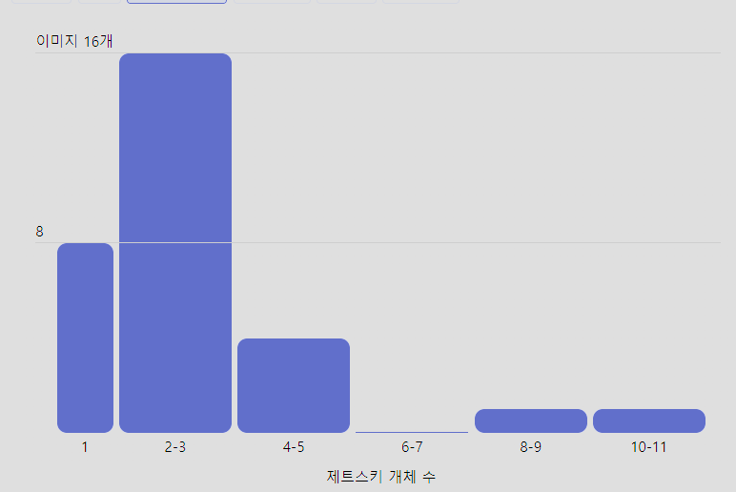
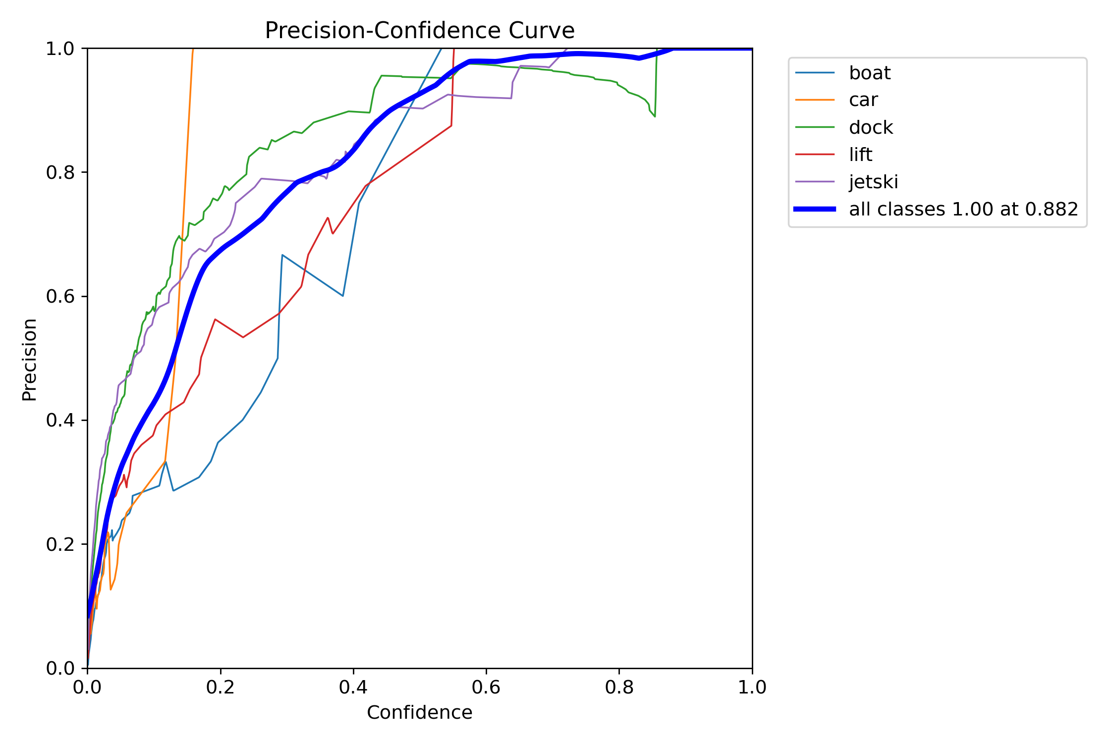
공중 해상 드론 데이터 분석 방법
그래프 분석
객체 수 분석

Slide 12
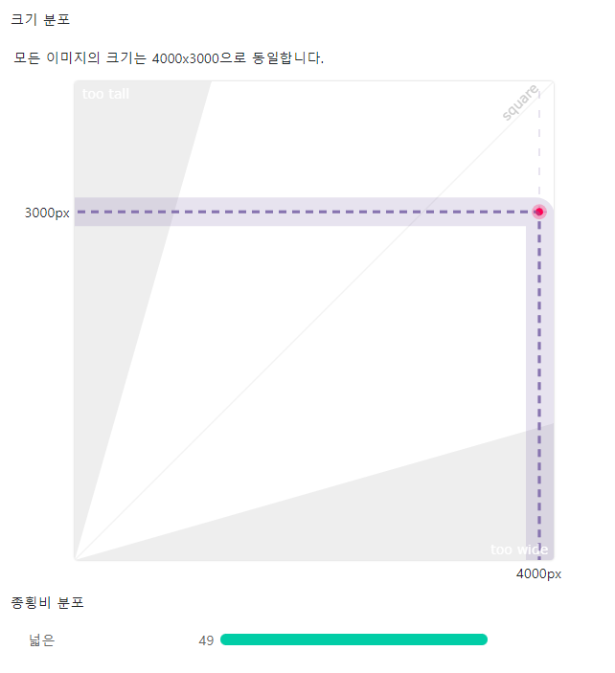
공중 해상 드론 데이터 분석 방법

Slide 13

모델

Slide 14
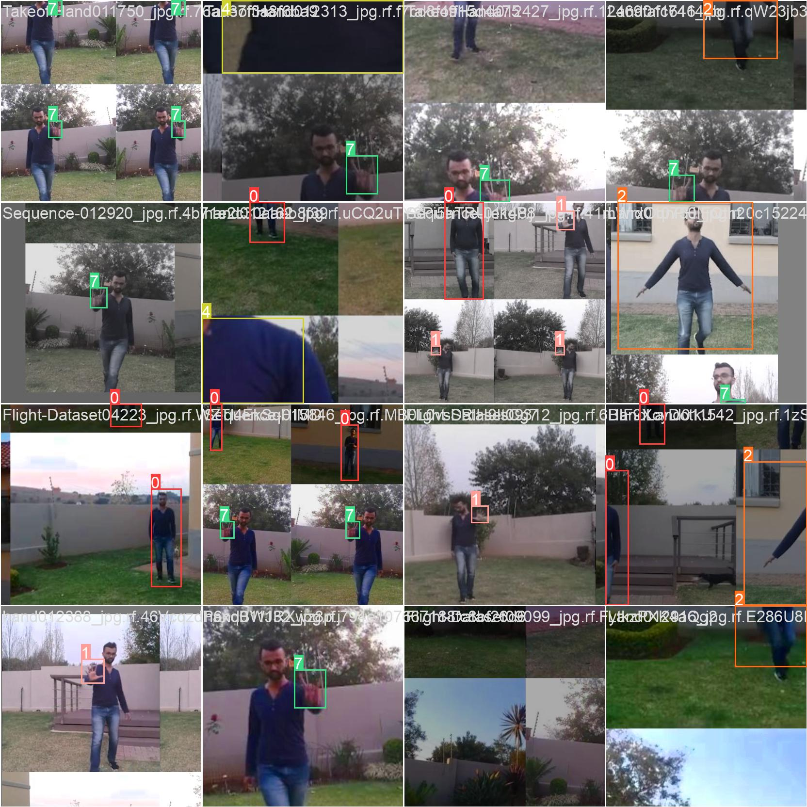
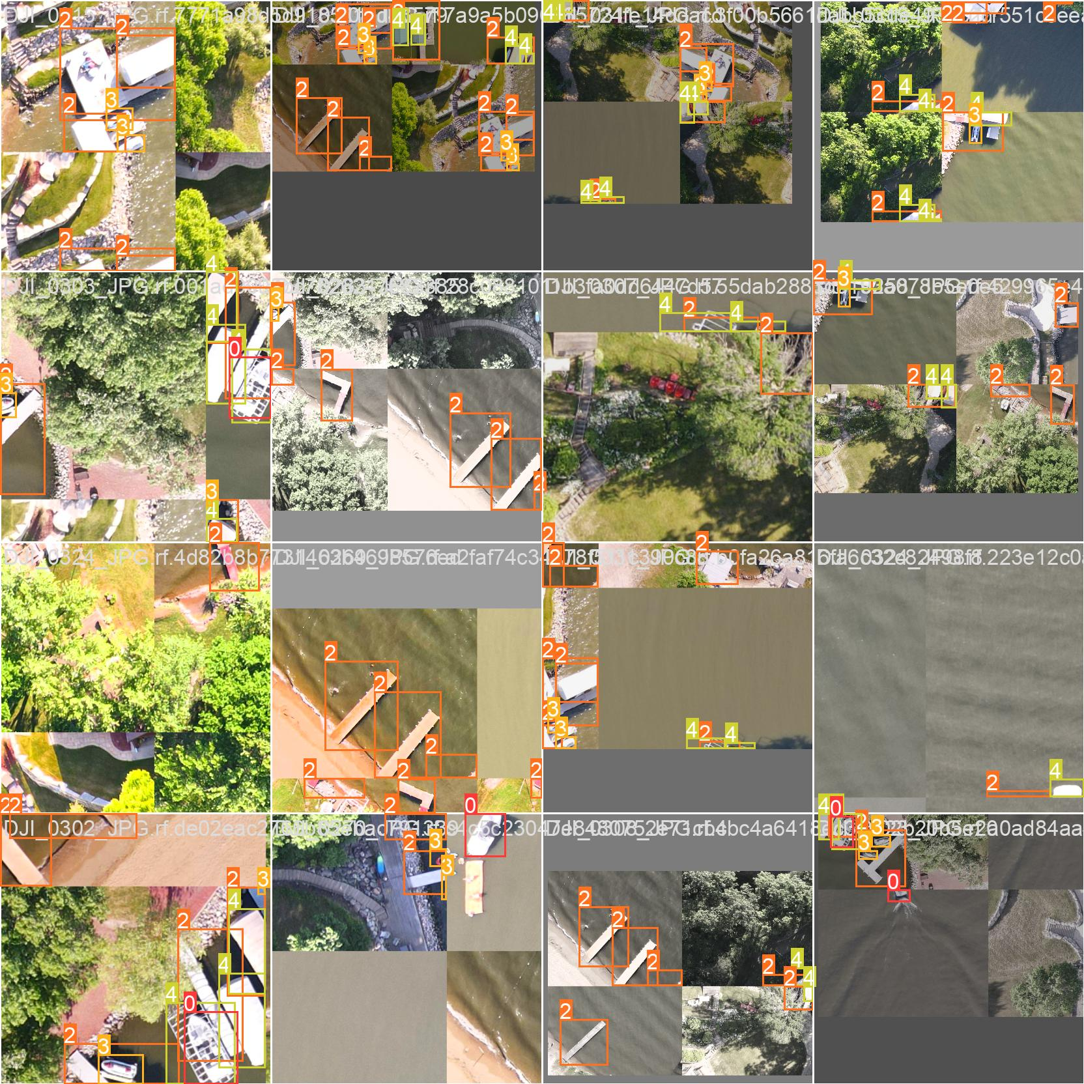
드론 제스처 데이터or 공중 해상 드론 모델
사람에 제스처를 촬영한 드론
공중에서 해상을 촬영한 드론

Slide 15
데이터 분석결과

Slide 16
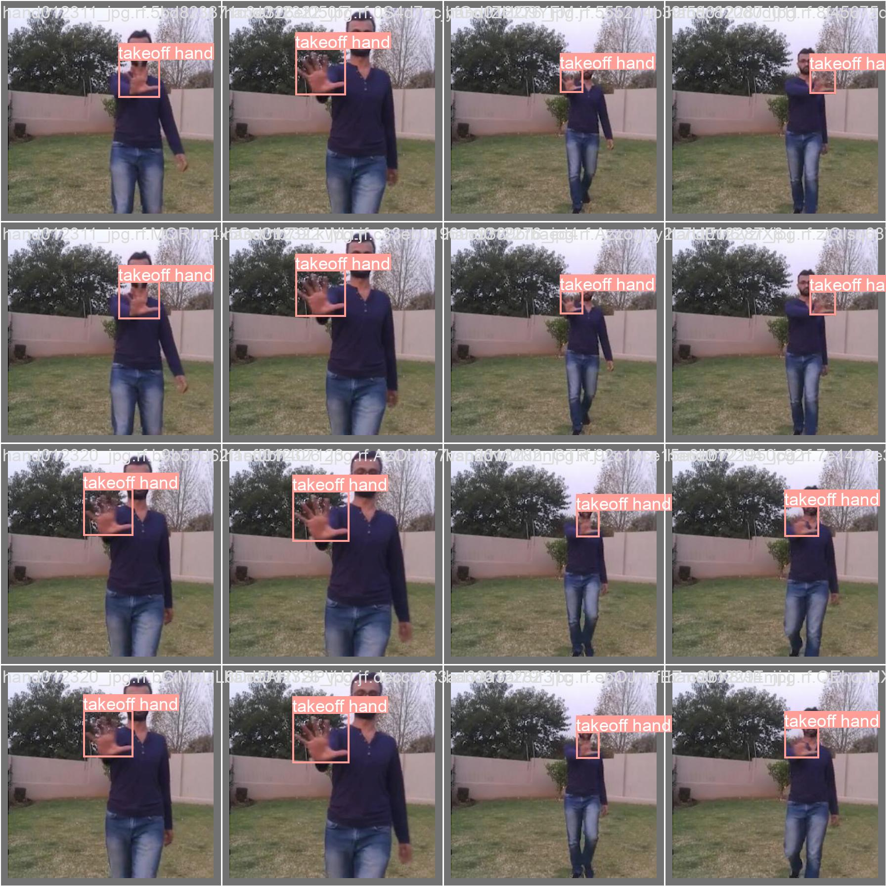
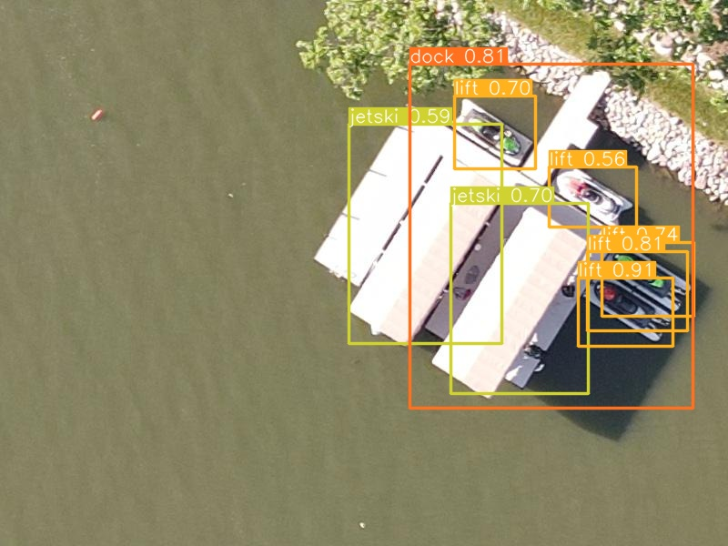
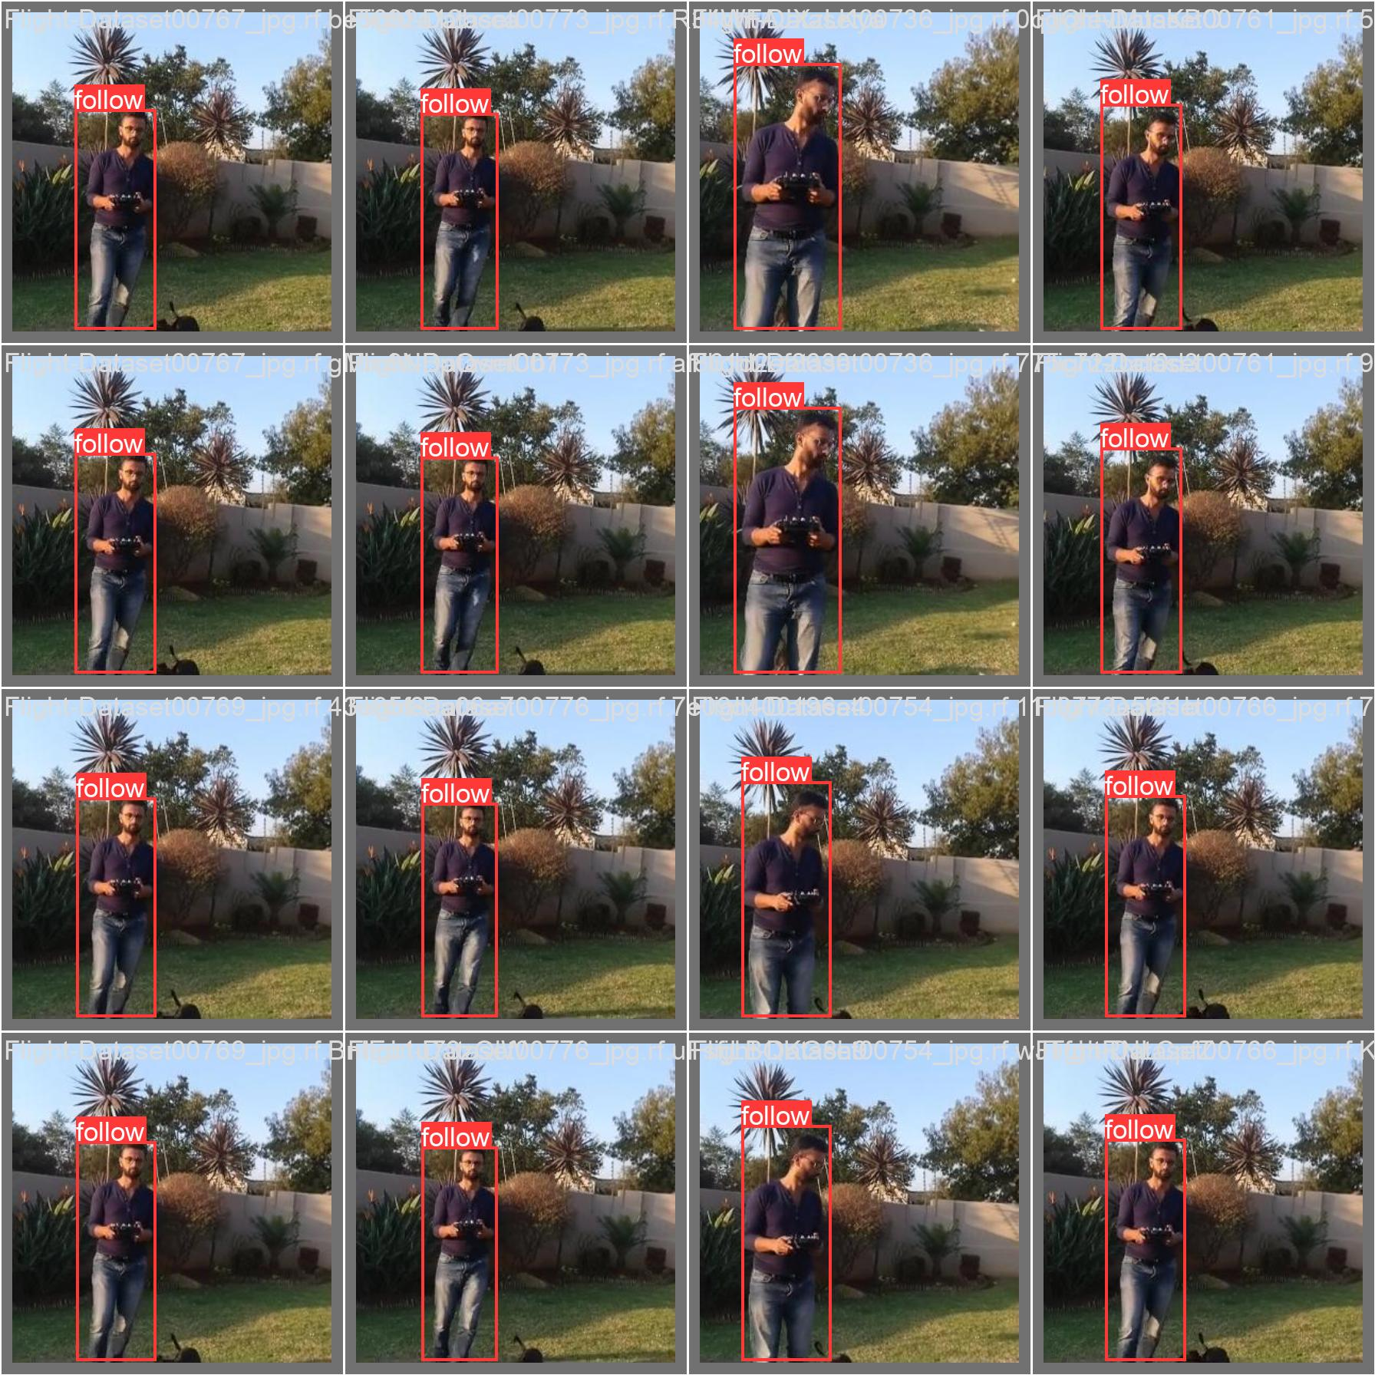
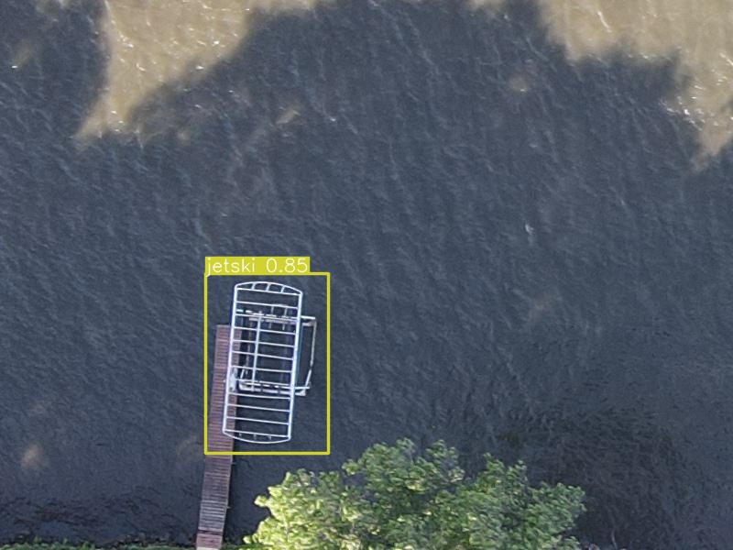
드론 제스처 데이터 or 공중 해상 분석 결과
드론 제스처 분석 결과
공중 해상 분석 결과

Slide 17
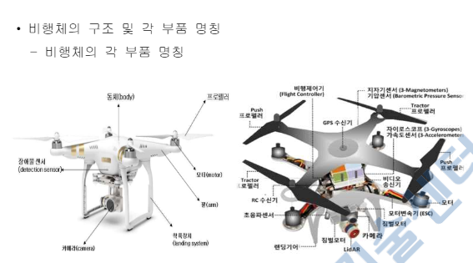
비고

Slide 18
감사합니다.

